Slide 1

منظومة بثّ قُطريّة
درس مفتاح القلب للصفّ الثالث حتّى السادس
موضوع الدرس: حماية البيئة
مع المعلّمة: كرامة عراقي
Notes:
اكتبوا النصّ الملائم وكذلك المعدّات المطلوبة.

Slide 2


ماذا سنتعلّم اليوم؟
كيف أتصرّف؟
العوامل الملوّثة للبيئة
مسؤوليّتي اتجاه البيئة
قيم حول البيئة
فعّاليّة
Notes:
مدّة الشريحة: دقيقتان
عرّفوا بأنفسكم وأعرضوا سير الدرس:
أنتم مدعوّون للتوجّه إلى التلاميذ بصورة شخصيّة:
مثال على نصّ شفويّ: مرحبًا، اسمي ـــــــــــــــ. أنا أعلّم ـــــــــ من ــــــــــــــ. كيف حالكم؟ يسرّني انضمامكم إليّ...
موضوع الدرس وهدفه:
مثال على نصّ شفويّ: سنتعلّم في هذا الدرس عن ــــــــــــــــــــ. انضمّوا إليّ وستستمتعون. هل أنتم مستعدّون؟ فلنبدأ"
نبدأ بـ …. (مرحلة افتتاحيّة الدرس)
ننتقل إلى الاكتشاف (مرحلة التعلّم/ إكساب - اكنبوا هنا سؤالًا مثيرًا للفضول، يجيب عن هدف الدرس)
نتدرّب على … (مرحلة التدرّب/ التجريب)
نُجمل (مرحلة إجمال الدرس)

Slide 3



ماذا يجب أن نحضّر للحصّة؟
Notes:
حذف هذه الشريحة إذا لم تكن ضروريّة:
مدّة الشريحة: دقيقة
تأكّدوا في هذه الشريحة أنّ الجميع تزوّدوا بالأدوات المساعدة المطلوبة (ننصح بأن تكون هذه الأدوات المساعدة موجودة معكم لتعرضوها كمثال)
احذفوا ما هو زائد أو أضيفوا حسب الحاجة (احرصوا على حقوق النشر والملكيّة الفكريّة).
هذا هو الوقت المناسب لعرض قواعد السلوك خلال الحصّة: اطلبوا من التلاميذ إغلاق نوافذ تطبيقات أخرى في الحاسوب، إبعاد الأمر المشتّتة للانتباه، الجلوس في غرفة هادئة، التزوّد بالماء، وبالأساس التركيز في الدرس.

Slide 4


نبدأ بمتعة
كيف كنت ستتصرف؟
عندما دخلتُ ساحة المدرسة في الصباح الباكر، ووجدتُ الكثير من الأوساخ في الساحة.
في طريق عودتي من المدرسة إلى البيت، رأيت أحد الأولاد يُلقي بكيس المسلّيات الفارغ على الأرض.
رأيت أحد طلاب الصفّ يَبري قلمه ويُلقي بالأوساخ تحت مقعده.
Notes:
مدّة الشريحة: حتّى دقيقتين

Slide 5
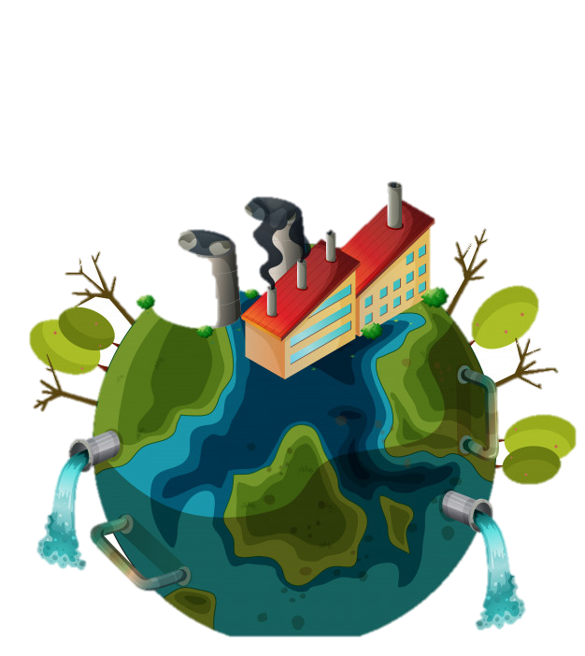

الآن سنتعلّم تلوّث البيئة
البيئة: هي المكان أو المحيط الذي يعيش فيه الإنسان
(الأرض– الماء– الهواء)
تلوّث البيئة: دخول موادّ ملوّثة لهذا المكان/ المحيط ويؤثر على جودة العيش فيه.
Notes:
الشرائح 9-11 تضمّ: إكساب المعرفة وتفسيرات (معلومات، طرح أسئلة)، لحظة تفكير وتأمّل (تخصيص وقت تفكير للتلاميذ بعد ان قمتم بطرح الأسئلة)، تطرقوا لأفكار قد تكون راودت ذهن التلاميذ. مدّة هذه الشرائح معًا 20 دقيقة
إكساب: التطرّق إلى هدف تعليميّ مركزيّ ومركّز. باستخدام مجموعة منوّعة من تمثيلات المضمون، مثل: الصور ومقاطع الفيديو - بالإمكان إرفاق مقاطع فيديو من إصدار مطاح فقط، صور شاشة، تقارير، مضامين من الكتب التعليميّة، ونصّ محدود وفقًا لحقوق النشر والملكيّة الفكريّة. يمكنك دمج مثال /معضلة/ اشكاليّة.

Slide 6

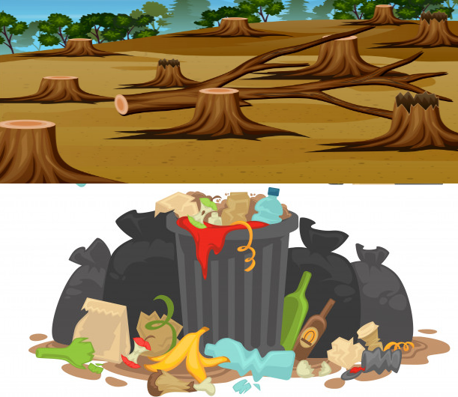
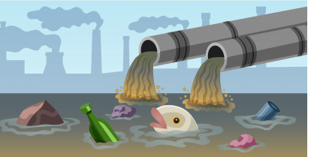
الآن سنتعلّم العوامل الملوّثة للبيئة
الهواء
الماء
الأرض
المصانع
وسائل النقل والمواصلات
الدخان والتدفئة البيتيّة
مخلّفات الحيوانات
مياه الصّرف الصّحّي
نفايات سامّة
النفايات
قَطع الغابات
المُبيدات الزراعيّة السامّة
Notes:
الشرائح 9-11 تضمّ: إكساب المعرفة وتفسيرات (معلومات، طرح أسئلة)، لحظة تفكير وتأمّل (تخصيص وقت تفكير للتلاميذ بعد ان قمتم بطرح الأسئلة)، تطرقوا لأفكار قد تكون راودت ذهن التلاميذ. مدّة هذه الشرائح معًا 20 دقيقإ
إكساب: التطرّق إلى هدف تعليميّ مركزيّ ومركّز. باستخدام مجموعة منوّعة من تمثيلات المضمون، مثل: الصور ومقاطع الفيديو - بالإمكان إرفاق مقاطع فيديو من إصدار مطاح فقط، صور شاشة، تقارير، مضامين من الكتب التعليميّة، ونصّ محدود وفقًا لحقوق النشر والملكيّة الفكريّة. يمكنك دمج مثال /معضلة/ اشكاليّة.

Slide 7
نواصل التعلّم
تنظيف البيئة
خطوات للحفاظ على البيئة
الحفاظ على المصادر الطبيعيّة
دعوة الآخرين للحفاظ عليها
إعادة التدوير
Notes:
الشرائح 9-11 تضمّ: إكساب المعرفة وتفسيرات (معلومات، طرح أسئلة)، لحظة تفكير وتأمّل (تخصيص وقت تفكير للتلاميذ بعد ان قمتم بطرح الأسئلة)، تطرقوا لأفكار قد تكون راودت ذهن التلاميذ. مدّة هذه الشرائح معًا 20 دقيقإ
إكساب: التطرّق إلى هدف تعليميّ مركزيّ ومركّز. باستخدام مجموعة منوّعة من تمثيلات المضمون، مثل: الصور ومقاطع الفيديو - بالإمكان إرفاق مقاطع فيديو من إصدار مطاح فقط، صور شاشة، تقارير، مضامين من الكتب التعليميّة، ونصّ محدود وفقًا لحقوق النشر والملكيّة الفكريّة. يمكنك دمج مثال /معضلة/ اشكاليّة.

Slide 8



لحظة تفكير وتأمّل:
ما هي مسؤوليّة الفرد اتجاه البيئة الذي يعيش فيها؟
Notes:
لحظة تفكير وتأمّل: حتى دقيقة واحدة. بإمكانكم تخصيص جولتيّ تفكير امام الحاسوب. مثلًا: كيف كنت ستتصرف بوضعية مشابهة للإشكالية التالية؟ حاول ان تفكر كيف شعرت عندما واجهت..

Slide 9
تطرّق لاستنتاجات أساسيّة:
نحافظ على البيئة
حماية الموارد الطبيعيّة
حماية الكائنات
حماية الأرض
Notes:
بعد ان فكروا التلاميذ بسؤال/معضلة، يجب ان "نجمع" الأفكار والمشاعر التي قد راودت ذهنهم، مهم جدًا معالجة ذلك، وهذا لعدم مقدرتنا بمحاورة الطلاب. بإمكانكم تناول أفكار ومشاعر مُتداولة التي تتعلق بموضوع الدرس.

Slide 10

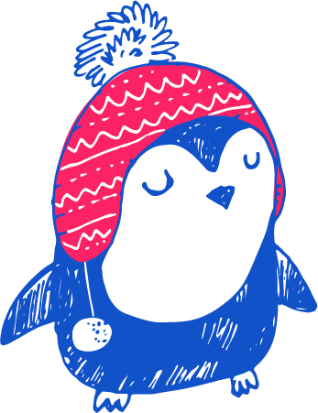
نُنهي ونُجمل
التعاون
المسؤوليّة
قيم حماية البيئة
الأمان
العطاء
الانتماء
الاحترام
Notes:
مدّة الشريحة: حتّى 5 دقائق
إجمال وانتقال إلى التدرّب. ستتضمّن هذه الخطوة إجمالًا للمضمون الذي تمّ تعلّمه والإجابة عن أسئلة مثل: ماذا فعلنا هنا اليوم؟ ماذا تعلّمنا؟ ننصح بدمج العناصر التجريبيّة الممتعة، مثل: لعبة ختاميّة، أحجيّة، نصيحة خاصّة للتعلّم لاحقًا وغير ذلك.

Slide 11
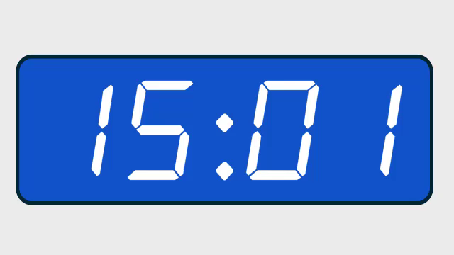
نواصل التدرّب
اكتب رسالة إلى صديق، تحدّثه عن أهمّيّة البيئة ومسؤوليّتنا كأفراد اتجاهها.
ماذا يمكن أن نعمل من أجل الحفاظ على بيئة نظيفة؟
Notes:
مدّة الشريحة: حتّى 15 دقيقة
في هذه المرحلة اشرحوا للتلاميذ التدرّب وودّعوهم. مع خروج التلاميذ للتدرّب النهائيّ، ستنتهي مرحلة تصويركم كمعلمين ومعلّمات.
نقاط لتسليط الضوء عليها:
* يمكن تنفيذ التدرّب في المنزل باستخدام مجموعة منوّعة من الموارد المتاحة في المنزل، مثل: أدوات الكتابة أو الحاسوب اللوحيّ أو الشخصيّ. يمكن استخدام بيئتي آفاق وكوتار الكتب التعليميّة (فقط كم خلال حاسوب محمول، وذلك لأنّ آفاق وكوتار الكتب التعليميّة لا يعملان بشكل جيد على الحاسوب اللوحيّ/ الهاتف المحمول).
* تأكد من إعطاء تلاميذكم تعليمات دقيقة للتدرّب على صعيد المضامين وعلى صعيد الفنّيّ، بالإضافة إلى الأوقات الدقيقة للتدرّب.
* بالإمكان تضمين العرض التقديميّ صور شاشة والشرح شفويًّا ما هو المطلوب منهم تنفيذه.

Slide 12
شكرًا لمشاهدتكم البثّ
أُنتج لوزارة المعارف بواسطة مركز التكنولوجيّا التربويّة- مطاح

